Slide 1




GUARULHOS
OIGITALIZADO
160193
t 1º Oficiai se Heg S:ro L,ivil
de Pessoa Jur›dica
ø,
Aesociaşêo dos Moradores para a Desenvolvimento do
Âgua Azul
ILMO. SENHOR OFICIAL DO PRIMEIRO OFICIAL DE REGISTRO DE MÕVEIS, TITULOS E DOCUMENTOS E CIVIL DE PESSOA JURIDICA DO MUNICIPIO DE GUARULHOS - ESTADO DE SÄO PAULO.
Eu Ant8nio Gomes da Silva, nacionalidade brasileiro, portador do RG. 11.089.712-2 SSP/SP e CPF. 878.648.008-15, brasileiro,estado civil solteiro, filiação João Gomes da Silva e Rosa Belo da Conceição, profissão pedreiro, residente e domiciliado a Rua Rio Paraguaçu, n° 128 — Ågua Azul — Guarulhos
- SP, CEP 07159-270, endereço eletrônico: a a uca cin a t co telefone: 3988-2066, representante legal da pessoa jurldica denominada ASSOCIAÇÅO DOS MORADORES PARA O DESENVOLVIMENTO DO ÁGUA
AZUL, cadastrada no CNPJ. 08.953.367/0001-31 com sede nesta cidade de Guarulhos, Estado de São Paulo, Avenida Acapulco, n° 625 Guarulhos — SP, CEP ß7159-120.
Nos termos do artigo 4º, §§ 1º e 2º, do Provimento 61, de 2017, do Conselho Nacional de Justiça (CNJ), quanto aos meus dados qualificativos, declaro que as informaçóes nâo preenchidas săo por mim desconhecidas.
Venn requerer de V.S.•, nos termos do artigo 121, da Lei 6.015, de 1973, o REGi5TRO do instrumento anexo, juntando 03 via (ou vias de igual tear e forma).
Nestes termos, pede deferimento.
Guarulhos, 26 de abril de 2023
Antonio Gomes da Silva Presidente da Entidade RG. 11.089.712-2

Slide 2

GUARULHOS-SPE
DIGITALIZADO N°
16 0 7 9 3
i" Ol‹ciai de Registro üivii
de PeSSO1 Juridlca
EDITAL DE CONVOCÃO DA ASSEMBLEIA GERAL EXTRAORDINARIA DA AMAA — ASSOCIA AO DOS MORADORES PARA O DESENVOLVIMENTO DO AGUA AZUL
O Senhor Antonio Gomes da Silva, convoca todos os Associados da AMAA — ASSOCIAÇÃO DOS MORADORES PARA O DESENVOLVIMENTO DO ÂGUA
AZUL, inscrita no CNPJ. 08.953.367/0001-31, para participar da Assembleia Geral Extraordinária, que serã realizada no dia 03 de abril de 2023, na sede da Associação situo: Avenida Acapulco, 625, Água Azul — Guarulhos - SP CEP. 07159-120.
Iremos tratar dos seguintes assuntos da ordem do dia:
1- Eleição da Nova Diretoria Executiva e do Novo Conselho Fiscal.
1º Chamada às 18:30min. com a maioria absoluta dos associados. 2º Chamada às 19:00min. com qualquer número de associados.
Guarulhos, 10 março de 2023
Atenciosamente,
GásAntonio da Si va Presidente Executiva

Slide 3
GUAl-tULł IOS - S
DIGțTALIZADO N"
Oficiai de Registro Livil
de Pessoa Jurid‹ca
AMAA - ASSOCIAÇÄO DOS MORADORES PARA O
DESENVOLVIMENTO DO AGUA AZUL
Av. Aœpulœ 625 — Agua Azul — Guarulhos - SP CEP. 07159-120.
D CLA ÄO
Antonio Gomes da Silva, brasileiro, maior, casada, portador da cédula de identidade RG. 11.089.712-2 SSP/SP e do CPF/MF 878.648.008-15, residente e domiciliado â Rua Rio Paraguaşu, n° 128 - Âgua Azul - SP.
Dedaro para fins de direito e sob as penas da lei de responder civil e cńminalmente que o EDITAL DE CONVOCAÇAO DA ASSEMBLEIA GERAL
EXTRAORDINÅRIA, PREVISTA PARA O DIA 03 DE ABRIL DE 2023, FOI
AFIXADO NA SEDE SOCIAL, e além de ser afixado no quadro de avisos da Associaçăo, foí enviando circular aos associados da pessoa jurldica denominada AMAA - ASSOCIAÇAO DOS MORADORES PARA O DESENVOLVIMENTO DO ÅGUA AZUL — Guarulhos — SP CEP. 07159-120,
nesta comarca de Guarulhos, Estado de São Paulo, devidamente inscrìta no CNPJ/MF 08.953.367/0001-31 e com registro no 1^ Oficial de Registro de
Imóveis, Tîtulos e Documentos e Civil de Pessoa Jurídica de Guarulhos — SP
n° 0142715.
Guarulhos, 03 de abńl de 2023
Antóńio Gomes da Silva RG. 11.089.712-2

Slide 4
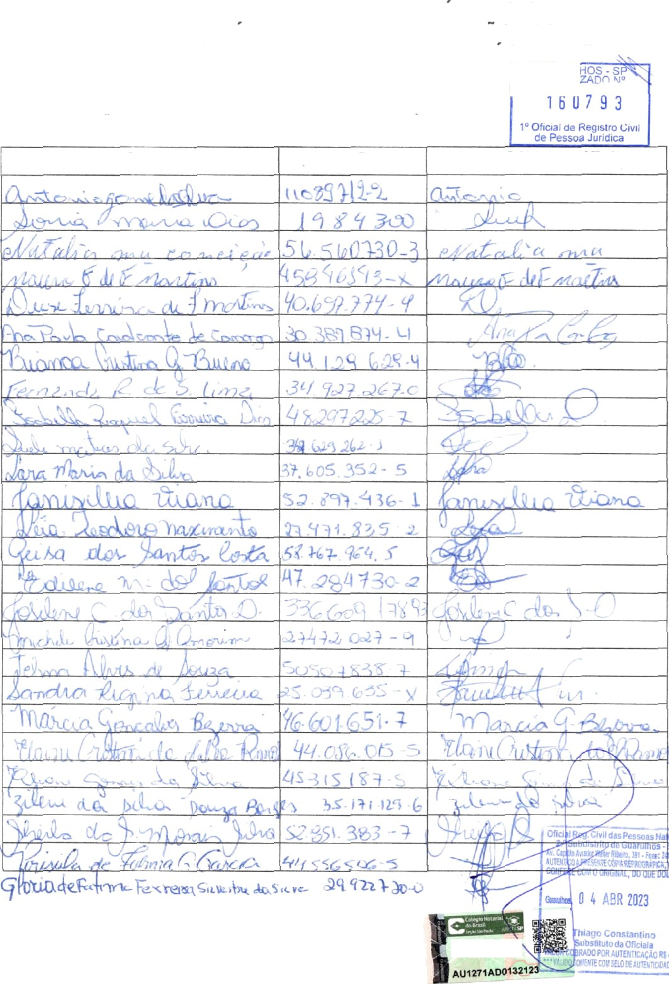
LISTA DE PRESENÇA DA ASSEMBLEIA GERAL EXTRAORDINARIA DA AMAA - ASSOCIAÇAO DOS MORADORES PARA O DESENVOLVIMENTO DO AGUA AZUL
GUARULI
DIGITAL
REUNIÃO REALIZADA NO DIA 03 DE ABRIL DE 2023 AS 19:00H
NOME RG ASSINATURA

Slide 5


Slide 6

ATA DE ASSEMBLEIA GERAL EXTRAORDINÁRIA DA
AMAA — ASSOCIAÇÃO DOS MORADORES PARA O
GUARULł-iOs - Sr ..
DESENVOLVIMENTO DO ÁGUA AZUL
DłGlTALlZAOO N°
16 0 7 9 y
^{1º} Otc‹al de Registro Û vil de Pessoa Juridca
Ao terœiro dia do mês de abril do ano dois mil e vinte e très, reuniram — se na sede da Associação, situada à Avenida Acapulco, n^{O} 625 - Âgua Azul — Guarulhos SP CEP. 07159-120, os associados e dØmčžİS łTlEšfTlbros da AMAA - ASSOCIAÇĂO DOS MORADORES PARA O DESENVOLVIMENTO DO ÂCUA
AZUL. Associação com seus atos devidamente registrados no PRIMEIRO OFICIAL DE REGISTRO DE IMÓVEIS, TITULOS E DOCUMENTOS E CIVIL DE
PESSOA JURIDICA do Município de Guarulhos — SP SOB o n° 0142715, inscrita na Receita Federal CNPJ. OB.953.367/0001-31. Conforme edital fixado na sede
da Associação no dia 10 de março de 2023, com o seguinte texto: O senhor Antonio Gomes da Silva, convoca todos os associados da AMAA — ASSOCIAÇÄO DOS MORADORES PARA O DESENVOLVIMENTO DO ÅGUA
AZUL, inscńta no CNPJ.: 08.953.367/0001-31, para participar da Assembleia Geral Extraordinária, que será realizada no dia 03 de abril de 2023, na sede da
Associação situo: Avenida Acapulco, 625 Âgua Azul - Guarulhos — SP CEP. 07159-120 para tratar dos seguintes assuntos da ordem do dia:
1- Eleição da Nova Diretoria Executiva e do Novo Conselho Fiscal.
1º Chamada às 18:30h com a maioria absoluta dos a9sOCiados, 2º chamada às 19.00h com qualquer número de associados. Verificada a presença de quórum conforme se observa na lista de presença anexa deu por instalada a presente Assembleia. O senhor Antônio Gomes da Silva, presidente da Associação, agradeœu a presença de todos e convidou a mim, Sra. Ana Paula Cavalcante de Camargo, brasileira, casada, diretora de escola, portadora da cédula de identidade RG. 30.389.874-4 e do CPF. 289.300.718-05, residente e domiciliada a Av. Acapulco, 625 — Agua Azul — SP CEP. 07159-120, para secretańar a sessão, convite este que foi aceito. Desta forma, composta a mesa deu inlcio a reuniao. Entrando no item 1 — Eleição e posse da nova diretoria executiva, o Sr. Presidente comunicou a todos os presentes que a diretoria executiva irã expirar no dia 28 de maio de 2023, e se faz necessário uma nova eleiçăo, para năo haver indisposiçăo com os compromissos desta Associação. O sr. Presidente concedeu um reœsso de 30 (trinta) minutos, para eleger e empossar os membros da Associação em conformidade como disposto no Estatuto. Após abertura de Rspaço para apresentação das novas chapas, apenas uma foi apresentada e aœita por unanimidade e eleita neste ato par aclamação. Associação fica composta da seguinte forma:

Slide 7

GUARgLnos-s
^{OIG}ITALIVDO
DIRETORIA EXECUTIVA \“OfiC›aI ae Ftegisiro g/t/
^{de P}essoa Juridica
PRESIOENTE: ANTONIO GOMES DA SILVA, brasileiro, rriaior, pedreiro, solteiro, RG. 11,089.712-2 SSP/SP, CPF. g78.648.008-15, residente a Rua Rio
Paraguaçu, 128 — Água Azul — Guarulhos - SP, CEP 07159-270.
DIRETOR ADNIINISTRATIVO: DEISE FERREIRA DE FREITAS MARTINS
brasileira, maior, solteira, De lar, RG. 40,697.774-4 SSP/SP, CPF. 377.562.71& 90, residente a Av. Miami, 36 A Agua Azul — Guarulhos - SP, CEP 07159-150.
DIRETOR DE PLANEJAMENTQ: GLÕRIA DE FÁTIMA FERREIRA SILVESTRE
DA SILVA, brasileira, maior, casada, jornalista, RG. 29.922.720-0 SSP/SP, CPF. 160.538.328-71, residente a Rua Marlene Lima Pereira, 1ü - Jd. Adriana II - Guarulhos SP, CEP 07135-163.
CONSELHO FISCAL
1º CONSELHEIRO: NATALIA MARIA DA CONCEIÇÂO brasileira, maior,
casada, do Lar, RG. 56.560.730-3 SSP/SP CPF. 433.516.114-04, residente a Viela Guanabara, 3S — Âgua Azul — Guarulhos SP, CEP 07159-170.
2º CONSELHEIRO: MAURO FERREIRA DE FREITAS MARTINS brasileiro,
maior, casado, comerciante, RG. 45.846.143-X SSP/SP CPF. 377.562.728-ü2, residente a Av. Miami, 36 Âgua Azul — Guarulhos SP, CEP 07159-150.
3º CONSELHEIRO: SONIA MARIA DIAS Brasileira, maior, divorciada, comerciante, Rc. 1g.84s.30o-0 SSP/SP CPF. 079.244.228-89. residente a Rua Paranapanema, 337 — Jd. Orquidiama — Guarulhos SP, CEP 07143-590.
O sr. Presidente lembrou a todos que esta diretoria só terá validade a partir do dia 29/05/2023, ou seja a nova diretoria eleita cumprirá um mandato de 29/05/2023 à 28/05/2026. Com a nova diretoria executiva e conselho fiscal devidamente composta o Sr. Antonio Gomes da Silva, presidente reeleíto, deu por encerrada a presente Assembleia Geral Extraordinária determinado que eu Ana Paula Cavalcante de Camargo, lavrasse a presente ata que lida e aprovada por unanimidade, segue para averbação no PRlà/IEIRO OFIC)AL DE REGISTRO DE IMÓVEIS, TÍTULOS E DOCUMENTOS E CIVIL DE PESSOA JURIDICA DE
GUARULHOS, em 3 (três) vias de igual teor e forma, para que produza os devidos fins de direitos devendo ainda ser lavrada em livro prôprio, parte integrante dos atos aqui es idos.
“ v“
—
Guarulhos, 03 de abril de 2023.
c->, +•- .W t ^’ 1Ú‹ w Antônio Gomes da SiIVa Presidente Executivo
Oeise Ferreira de Freitas Martins Diretor Administrativo

Slide 8

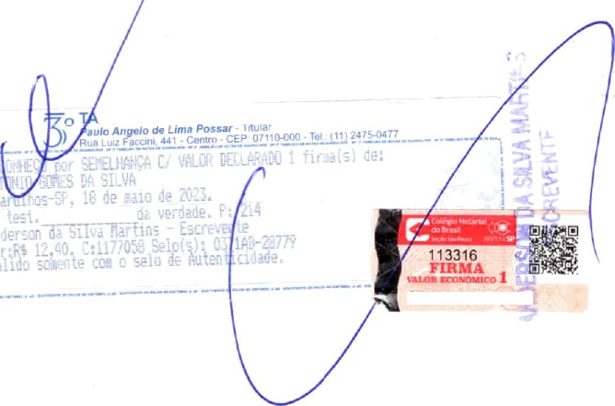

N° ”
!iü,<. oe egislro LiviI
de Pessoa Juriaica
_{BELIÃO} DE NOTAS DE GUARULHOS - SP
C10371AB00207i'

Slide 9


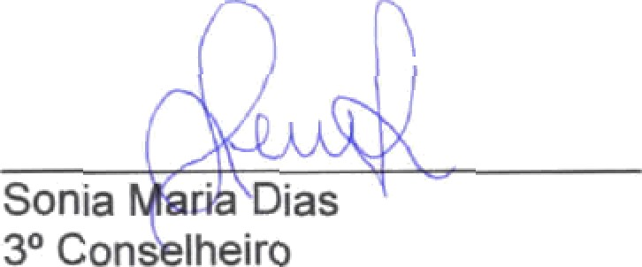

Glória de Fáôma
Diretor de Planejam mo
ïe da Siłra
P't' . ^• ‹.“› ć‹ć«- Nàtølia hłaria da Conceìçäo
1º Conselheiro
Mauro Ferreira de Freitas Martins 2•Conselheiro
Sonia 3•Con
” ias
Iheiro
Aną Paula Ca@IcanÎède1æhargo Sebfetáńa de
Gfazielle OAB / SP
b Silva
.475

Slide 10









REPÚBLICA FEDERATIVA DO BRASIL
CADASTRO NACIONAL DA PESSOA JURÍDICA
08.953.367/0001-31 MATRIZ | COMPROVANTE DE INSCRIÇÃO E DE SITUAÇÃO CADASTRAL | DATA OU A3EBTUR A 04/04/2007
NUK4L oR'^PE'>A 'IAL
ASSOCIACAO DOS MORADORES PARA DES ENVOLVEM F NTU DO AGUA AZUL
AMAA
' u0|u‹) E DES(ülC^t H ATTvlOAD? ECONiJ3CA°B|WCIPA-
94.93-6-00 - Atividades de organizaçôes associativas Iigadas á cultura e à arte
UuI< e U. u ‹I •rJ DAS ATI‘zI0ADE ECONOM1>A S SECO.‘‹O<RIAs
85.11-2&0 - Educação infantil - creche 85.13-9-00 - Ensino funda mental
94.99-5-00 - Atividades associativas náo espacificadas anteriormente
399-9 • Associação Privada
AV ACAPULCO
07.159-120
AGUA AZUL
GUARULHOS
AMAAEDUCACAOINFANTIL@GMAIL.COM
(11) 3988•2066
-NT— *ED-RAT vU RESPafiSAvEL iEFR I
ATIVA
DATA OA SITLJAÇAL+ ? ADASTRAL
04/0t/2007
sITL'A AU K PF ‹:IA1
UNI A UA SI T U AVAL* SPE CIAL
Aprovado pela Instrução Normativa RFR n° 1.86J, de 27 de dezembro de 2018.
Emitido na dia 26/04/2023 às 10:40:45 (data e hora de Brasilia)

Slide 11



GUARULHUS - S
DIGITALIZADO
j° Œiciai de Registro üiviì de PesSoa Juridica

Slide 12





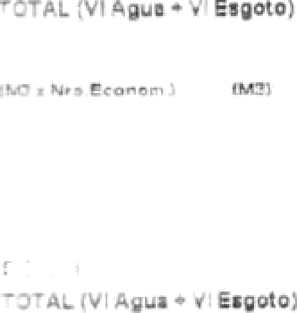

9'ł r *249002
d•b”t
50R20232720297@^{ATURAMENTO}
ts atice:
gŞ/țQŞ$
. :s.'1e a 4slator.=c nua! da Oudidcde aa A gua de 2022 no
GUARULHOS
n E•,. ,•:t'tps/.’wwv.. ¥besp.com,br'siteï'ntema/Defaull «spx+secaoId•42ESxA:
DIGITAL(ZAOO
16 0 7 9 3
8!i•'n!e ANÏ 0NI0 ŒłMF8 OA 8tLYA
Lasre:
1° Oficiai de r‹egistro Uivil de Pessoa JUFídiCa
J '::nIMINACA0 D0 FATURAUENT‹J
î0TAL (RSj
74.\ S
03/04/2023
YEftCIMENTO

Slide 13


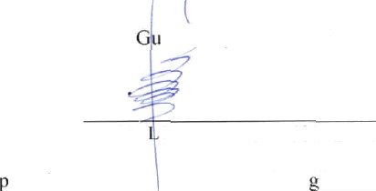




l° OFICIAL DE REGISTRO DE TÍTULOS E DOCUMENTOS E CIYIL DE PESSOA JURIDICA DA COMARCA DE GUARULHOS/SP
Manuel Sanchez de Almeida - Oficial CNPJ: 51.260.743/0001-31
Rua Dona OI inda de Albuquerque, 157 - Jd.São Paulo - Guarulhos/SP
CEP: 071 l 0-060 - Tel.: (11 ) 2464-0935
www.l riguarulhos.com.br
REGISTRO DE PESSOA JURIDICA
l ETD P|
REGISTRO PARA FINS DE PURLICIDADE E EFICÁCIA EM RELA
TERCEIROS
N° 160793 de 30/05/ 023
Certifico e dou fé que o documento anexo. contendo l í página (s), foi apresentado em 27/04/2023, o qual foi protocolado sob n° 08794S. tendo sido registrado sob n° 160793 no Livro A deste l* OF ICIAL DE REGISTRO CIV lL DE PESSOA JURÍDICA DA
COMARCA DE GUARULHOS na presente data.
AVERB REG I59J64/21 P.205
Denominação
ASSOCIACAO DOS MORADORfÁ PARA DESENVOLVIMENTO AGUA AZUL
Natureza ATA
aruÍlios. 30/05/2023
NATANAE RODRIGUES - ESCREVENTE
Este certificado é arte integrante e jnseparável do re istro do documento acima descrito.
F.moluirientos | Estado | SEFAZ | Re¡iistro Civil | Tribunal de Justiça
 |  | R$ l 8.15 | R$ 4.91 | RS ó.37
Ministerio Público | ISS | Condução | Outras Despesas | Total
 |  | }tS 0.UO |  | R$ l s8.37
₋’
• • -•
•
-
Para cont'erir a procedência deste documento efetue a leitura do QR Code impresso ou acesse o endereço eletrõnico
-
, ' '", ,
https://selodigital.tjsp.jus.br/.
.
Selo Digital: l l 14844PJKE000754567MN233

Slide 14


